Slide 1


Slide 2


ستتدربون في هذه الحصة على قراءة فقرة بدقة وسرعة. بداية، نتذكر أخطاء يجب تجنبها.
اختــتام الحــصة
قراءة
استـماع وتحدث
معــــــــــجم
افتتاح الحصة
أَخْطاءٌ أَتَجَنَّبُها خِلالَ ٱلْقِراءَةِ

Slide 3
سأقرأ. تابعوا جيدا. سأطرح عليكم سؤالين في النهاية.
اختــتام الحــصة
استـماع وتحدث
معــــــــــجم
افتتاح الحصة
تابَعْنا خُطانا نَحْوَ قَلْبِ ٱلْمَدينَةِ، فَٱنْكَشَفَتْ لَنا صَوْمَعَةُ ٱلْكُتُبِيَّةِ وَهِيَ تَرْتَفِعُ في ٱلسَّماءِ شامِخَةً كَأَنَّها تَحْرُسُ ٱلْمَدينَةَ. حِجارَتُها ٱلْعَتيقَةُ وَجُدْرانُها ٱلطّينِيَّةُ تَحْكي ذِكْرَياتٍ مَضَتْ. وَبَيْنَما كُنّا نَتَأَمَّلُ جَمالَ ٱلْمَسْجِدِ وَهُدوءَ ساحَتِها، تَعالَتْ أَصْواتُ ٱلْأَذانِ فَٱنْسابَتْ في ٱلْفَضاءِ بِنَبْرَةٍ خاشِعَةٍ. حينَها أَدْرَكْتُ عِشْقَ أَجْدادِنا لِدينِ ٱلْإِسْلامِ وَحُبَّهِمْ لِلْعِبادَةِ.

Slide 4


الآن سنمر لتحدي الطلاقة. سأسحب 5أسماء.
اختــتام الحــصة
استـماع وتحدث
معــــــــــجم
افتتاح الحصة
تَحَدّي ٱلطَّلاقَةِ

Slide 5
أنادي على التلميذ الأول: .......................... (تناقش الأخطاء بعد كل قراءة وتوضح كيفية تجاوزها).
اختــتام الحــصة
استـماع وتحدث
معــــــــــجم
افتتاح الحصة
تابَعْنا خُطانا نَحْوَ قَلْبِ ٱلْمَدينَةِ، فَٱنْكَشَفَتْ لَنا صَوْمَعَةُ ٱلْكُتُبِيَّةِ وَهِيَ تَرْتَفِعُ في ٱلسَّماءِ شامِخَةً كَأَنَّها تَحْرُسُ ٱلْمَدينَةَ. حِجارَتُها ٱلْعَتيقَةُ وَجُدْرانُها ٱلطّينِيَّةُ تَحْكي ذِكْرَياتٍ مَضَتْ. وَبَيْنَما كُنّا نَتَأَمَّلُ جَمالَ ٱلْمَسْجِدِ وَهُدوءَ ساحَتِها، تَعالَتْ أَصْواتُ ٱلْأَذانِ فَٱنْسابَتْ في ٱلْفَضاءِ بِنَبْرَةٍ خاشِعَةٍ. حينَها أَدْرَكْتُ عِشْقَ أَجْدادِنا لِدينِ ٱلْإِسْلامِ وَحُبَّهِمْ لِلْعِبادَةِ.

Slide 6
أبطال الطلاقة هم ...........................................................................
اختــتام الحــصة
استـماع وتحدث
معــــــــــجم
افتتاح الحصة
تَحَدّي ٱلطَّلاقَةِ

Slide 7

من يقرأ السؤال الأول؟ من يجيب ؟ ما العبارة الدالة على الجواب؟ (دقيقة للتفكير)
اختــتام الحــصة
استـماع وتحدث
معــــــــــجم
افتتاح الحصة
ما ٱسْمُ ٱلْمَدينَةِ ٱلَّتي زارَها ٱلْكاتِبُ؟
تابَعْنا خُطانا نَحْوَ قَلْبِ ٱلْمَدينَةِ، فَٱنْكَشَفَتْ لَنا صَوْمَعَةُ ٱلْكُتُبِيَّةِ وَهِيَ تَرْتَفِعُ في ٱلسَّماءِ شامِخَةً كَأَنَّها تَحْرُسُ ٱلْمَدينَةَ. حِجارَتُها ٱلْعَتيقَةُ وَجُدْرانُها ٱلطّينِيَّةُ تَحْكي ذِكْرَياتٍ مَضَتْ. وَبَيْنَما كُنّا نَتَأَمَّلُ جَمالَ ٱلْمَسْجِدِ وَهُدوءَ ساحَتِها، تَعالَتْ أَصْواتُ ٱلْأَذانِ فَٱنْسابَتْ في ٱلْفَضاءِ بِنَبْرَةٍ خاشِعَةٍ. حينَها أَدْرَكْتُ عِشْقَ أَجْدادِنا لِدينِ ٱلْإِسْلامِ وَحُبَّهِمْ لِلْعِبادَةِ.

Slide 8
من يقرأ الجواب؟ من يقرأ العبارات الدالة على الجواب في النص؟
اختــتام الحــصة
استـماع وتحدث
معــــــــــجم
افتتاح الحصة
اَلْمَدينَةُ ٱلَّتي زارَها ٱلْكاتِبُ هِيَ مُرّاكُشُ.
تابَعْنا خُطانا نَحْوَ قَلْبِ ٱلْمَدينَةِ، فَٱنْكَشَفَتْ لَنا صَوْمَعَةُ ٱلْكُتُبِيَّةِ وَهِيَ تَرْتَفِعُ في ٱلسَّماءِ شامِخَةً كَأَنَّها تَحْرُسُ ٱلْمَدينَةَ. حِجارَتُها ٱلْعَتيقَةُ وَجُدْرانُها ٱلطّينِيَّةُ تَحْكي ذِكْرَياتٍ مَضَتْ. وَبَيْنَما كُنّا نَتَأَمَّلُ جَمالَ ٱلْمَسْجِدِ وَهُدوءَ ساحَتِها، تَعالَتْ أَصْواتُ ٱلْأَذانِ فَٱنْسابَتْ في ٱلْفَضاءِ بِنَبْرَةٍ خاشِعَةٍ. حينَها أَدْرَكْتُ عِشْقَ أَجْدادِنا لِدينِ ٱلْإِسْلامِ وَحُبَّهِمْ لِلْعِبادَةِ.

Slide 9
من يقرأ السؤال؟ من يجيب ؟ ما العبارة الدالة على الجواب؟ (دقيقة للتفكير)
اختــتام الحــصة
استـماع وتحدث
معــــــــــجم
افتتاح الحصة
ما ٱلْمادَّةُ ٱلَّتي بُنِيَتْ مِنْها صَوْمَعَةُ ٱلْكُتُبِيَّةِ؟
تابَعْنا خُطانا نَحْوَ قَلْبِ ٱلْمَدينَةِ، فَٱنْكَشَفَتْ لَنا صَوْمَعَةُ ٱلْكُتُبِيَّةِ وَهِيَ تَرْتَفِعُ في ٱلسَّماءِ شامِخَةً كَأَنَّها تَحْرُسُ ٱلْمَدينَةَ. حِجارَتُها ٱلْعَتيقَةُ وَجُدْرانُها ٱلطّينِيَّةُ تَحْكي ذِكْرَياتٍ مَضَتْ. وَبَيْنَما كُنّا نَتَأَمَّلُ جَمالَ ٱلْمَسْجِدِ وَهُدوءَ ساحَتِها، تَعالَتْ أَصْواتُ ٱلْأَذانِ فَٱنْسابَتْ في ٱلْفَضاءِ بِنَبْرَةٍ خاشِعَةٍ. حينَها أَدْرَكْتُ عِشْقَ أَجْدادِنا لِدينِ ٱلْإِسْلامِ وَحُبَّهِمْ لِلْعِبادَةِ.

Slide 10
من يقرا الجواب؟ من يقرأ العبارات الدالة على الجواب في النص؟
اختــتام الحــصة
استـماع وتحدث
معــــــــــجم
افتتاح الحصة
بُنِيَتْ صَوْمَعَةُ ٱلْكُتُبِيَّةِ مِنَ ٱلْحِجارَةِ وَٱلطّينِ.
تابَعْنا خُطانا نَحْوَ قَلْبِ مُرّاكُشَ، فَٱنْكَشَفَتْ لَنا صَوْمَعَةُ ٱلْكُتُبِيَّةِ وَهِيَ تَرْتَفِعُ في ٱلسَّماءِ شامِخَةً كَأَنَّها تَحْرُسُ ٱلْمَدينَةَ. حِجارَتُها ٱلْعَتيقَةُ وَجُدْرانُها ٱلطّينِيَّةُ تَحْكي ذِكْرَياتٍ مَضَتْ. وَبَيْنَما كُنّا نَتَأَمَّلُ جَمالَ ٱلْمَسْجِدِ وَهُدوءَ ساحَتِها، تَعالَتْ أَصْواتُ ٱلْأَذانِ فَٱنْسابَتْ في ٱلْفَضاءِ بِنَبْرَةٍ خاشِعَةٍ. حينَها أَدْرَكْتُ عِشْقَ أَجْدادِنا لِدينِ ٱلْإِسْلامِ وَحُبَّهِمْ لِلْعِبادَةِ.

Slide 11



معجم
معجم
مفردات مرتبطة بالمجال

Slide 12
هذه مفردات تعلمنا معانيها خلال الأسابيع الماضية. سأعين من يقرأ؟ (دقيقتان)
يقرأ كل تلميذ خمس كلمات مختارة عشوائيا.
اختــتام الحــصة
استـماع وتحدث
معــــــــــجم
افتتاح الحصة
مُزَرْكَشٌ
قَيْظٌ
سَمَرٌ
صَخَبٌ
حَفاوَةٌ
مِياهٌ عَذْبَةٌ
عُيوبٌ
مَزايا
اَلْمُروجُ
ثُغاءٌ
رَبَّتَ
أَخّاذٌ
تَباشيرُ
مَآثِرُ
ٱلْمَهيبُ
أَلَحَّ/ يُلِحُّ
خَلَبَ/ يَخْلُبُ
غَمَرَ/ يَغْمُرُ
عَرَّجَ بِالْمَكانِ

Slide 13
نمر لتحدي الشرح. من يختار مفردة ويشرحها؟ (دقيقتان)
اختــتام الحــصة
استـماع وتحدث
معــــــــــجم
افتتاح الحصة
مُزَرْكَشٌ
قَيْظٌ
سَمَرٌ
صَخَبٌ
حَفاوَةٌ
مِياهٌ عَذْبَةٌ
عُيوبٌ
مَزايا
اَلْمُروجُ
ثُغاءٌ
رَبَّتَ
أَخّاذٌ
تَباشيرُ
مَآثِرُ
ٱلْمَهيبُ
أَلَحَّ/ يُلِحُّ
خَلَبَ/ يَخْلُبُ
غَمَرَ/ يَغْمُرُ
عَرَّجَ بِالْمَكانِ

Slide 14
من يركّب جملا موظفا كلمات من بين الكلمات أمامكم؟ (أربع دقائق)
اختــتام الحــصة
استـماع وتحدث
معــــــــــجم
افتتاح الحصة
مُزَرْكَشٌ
قَيْظٌ
سَمَرٌ
صَخَبٌ
حَفاوَةٌ
مِياهٌ عَذْبَةٌ
عُيوبٌ
مَزايا
اَلْمُروجُ
ثُغاءٌ
رَبَّتَ
أَخّاذٌ
تَباشيرُ
مَآثِرُ
ٱلْمَهيبُ
أَلَحَّ/ يُلِحُّ
خَلَبَ/ يَخْلُبُ
غَمَرَ/ يَغْمُرُ
عَرَّجَ بِالْمَكانِ

Slide 15
هذه مفردات أخرى. سأعين من يقرأ؟ (دقيقتان)
اختــتام الحــصة
استـماع وتحدث
معــــــــــجم
افتتاح الحصة
مَوْهِبَةٌ
ذِكْرَياتٌ
فُرْصَةٌ
اِنْبِهارٌ(اِنْبَهَرَ)
شَغَفٌ
هَوىً
دِرايَةٌ
سِرْبٌ
هِجْرَةٌ
جَلَبَةٌ
اِنْتابَ
نَسَبَ
أَفْلَحَ
نَقِيٌّ
اَلْحَصَواتُ
فَخَرَ يَفْخَرُ
أَرْشَدَ يُرْشِدُ
فَرَغَ يَفْرَغُ
هَوِيَ يَهْوى

Slide 16
نمر لتحدي الشرح. من يختار مفردة ويشرحها؟ (دقيقتان)
اختــتام الحــصة
استـماع وتحدث
معــــــــــجم
افتتاح الحصة
مَوْهِبَةٌ
ذِكْرَياتٌ
فُرْصَةٌ
اِنْبِهارٌ(اِنْبَهَرَ)
شَغَفٌ
هَوىً
دِرايَةٌ
سِرْبٌ
هِجْرَةٌ
جَلَبَةٌ
اِنْتابَ
نَسَبَ
أَفْلَحَ
نَقِيٌّ
اَلْحَصَواتُ
فَخَرَ يَفْخَرُ
أَرْشَدَ يُرْشِدُ
فَرَغَ يَفْرَغُ
هَوِيَ يَهْوى

Slide 17
من يركّب جملا موظفا كلمات من بين الكلمات أمامكم؟ (أربع دقائق)
اختــتام الحــصة
استـماع وتحدث
معــــــــــجم
افتتاح الحصة
مَوْهِبَةٌ
ذِكْرَياتٌ
فُرْصَةٌ
اِنْبِهارٌ(اِنْبَهَرَ)
شَغَفٌ
هَوىً
دِرايَةٌ
سِرْبٌ
هِجْرَةٌ
جَلَبَةٌ
اِنْتابَ
نَسَبَ
أَفْلَحَ
نَقِيٌّ
اَلْحَصَواتُ
فَخَرَ يَفْخَرُ
أَرْشَدَ يُرْشِدُ
فَرَغَ يَفْرَغُ
هَوِيَ يَهْوى

Slide 18
من يذكرنا بالمقصود بعائلة الكلمة؟
اختــتام الحــصة
استـماع وتحدث
معــــــــــجم
افتتاح الحصة
عائِلَةُ ٱلْكَلِمَةِ

Slide 19
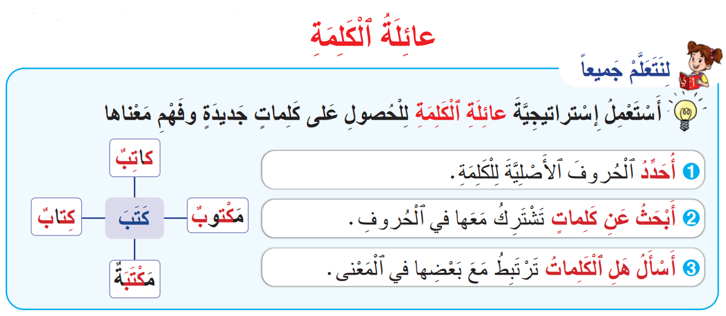
نتذكر.
اختــتام الحــصة
استـماع وتحدث
معــــــــــجم
افتتاح الحصة

Slide 20

على دفاتر القسم، أنجزوا التمرين التالي. (6 دقائق)
اختــتام الحــصة
استـماع وتحدث
معــــــــــجم
افتتاح الحصة
1- أَكْتُبُ مَكانَ ٱلنُّقَطِ ٱلْكَلِمَةَ ٱلْمُناسِبَةَ مِمّا يَلي:
مَآثِرُ – اِنْبَهَرَ – حَفاوَةٌ – أَرْشَدَ – ذِكْرَياتٌ – شَغوفٌ
-.....................: أُعْجِبَ كَثيراً وَدُهِشَ.
-.....................: دَلَّ عَلى الطَّريقِ.
-.....................: اِسْتِقْبالٌ بِٱلتَّرْحيبِ وٱلْفَرَحِ.
-.....................: أَحْداثٌ مَضَتْ وَلَمْ نَنْسَها.
-.....................: بَقايا بِناياتٍ تَرَكَها ٱلْأَجْدادُ.
-.....................: صِفَةُ مَنْ يُحِبُّ بِشِدَّةٍ شَيْئاً ما.
2- أَكْتُبُ مُرادِفَ: جَلَبَةٌ – أَفْلَحَ – عِشْقٌ.
3- أَكْتُبُ أَرْبَعَ كَلِماتٍ تَنْتَمي لِعائِلَةِ ٱلْكَلِمَةِ (نَظَرَ).

Slide 21
انتهى الوقت. نصحح. من يقرأ التعريف الأول ويقدم الكلمة المناسبة؟ هل أنتم متفقون؟ (6 دقائق)
اختــتام الحــصة
استـماع وتحدث
معــــــــــجم
افتتاح الحصة
1- أَكْتُبُ مَكانَ ٱلنُّقَطِ ٱلْكَلِمَةَ ٱلْمُناسِبَةَ مِمّا يَلي:
مَآثِرُ – اِنْبَهَرَ – حَفاوَةٌ – أَرْشَدَ – ذِكْرَياتٌ – شَغوفٌ
-.....................: أُعْجِبَ كَثيراً وَدُهِشَ.
-.....................: دَلَّ عَلى الطَّريقِ.
-.....................: اِسْتِقْبالٌ بِٱلتَّرْحيبِ وٱلْفَرَحِ.
-.....................: أَحْداثٌ مَضَتْ وَلَمْ نَنْسَها.
-.....................: بَقايا بِناياتٍ تَرَكَها ٱلْأَجْدادُ.
-.....................: صِفَةُ مَنْ يُحِبُّ بِشِدَّةٍ شَيْئاً ما.
2- مُرادِفُ:
اِنْبَهَرَ
أَرْشَدَ
حَفاوَةٌ
ذِكْرَياتٌ
مَآثِرُ
شَغوفٌ
أَفْلَحَ = نَجَحَ
جَلَبَةٌ = ضَجيجٌ - صَخَبٌ
عِشْقٌ= حَبٌّ، شَغَفٌ.

Slide 22
تصحيح التمرين الثالث. (يكتفي كل تلميذ بأربع كلمات صحيحة)
اختــتام الحــصة
استـماع وتحدث
معــــــــــجم
افتتاح الحصة
3- عائِلَةُ ٱلْكَلِمَةِ (نَظَرَ):
نَظَرَ
مِنْظارٌ
مَــنْظَرٌ
نَظَرٌ
مَنْظورٌ
ناظِرٌ

Slide 23

تحدث
تحدث
تحدث: سرد، توظيف الفعل الكلامي (أصف/أفضل)

Slide 24
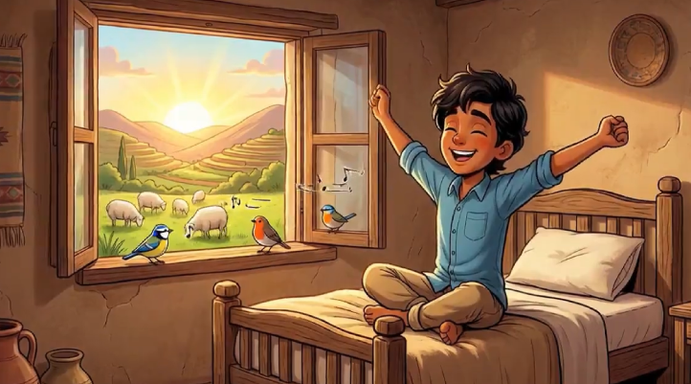


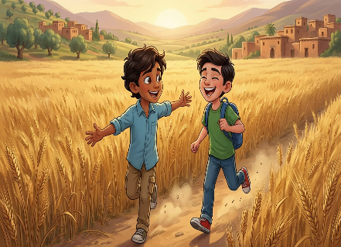
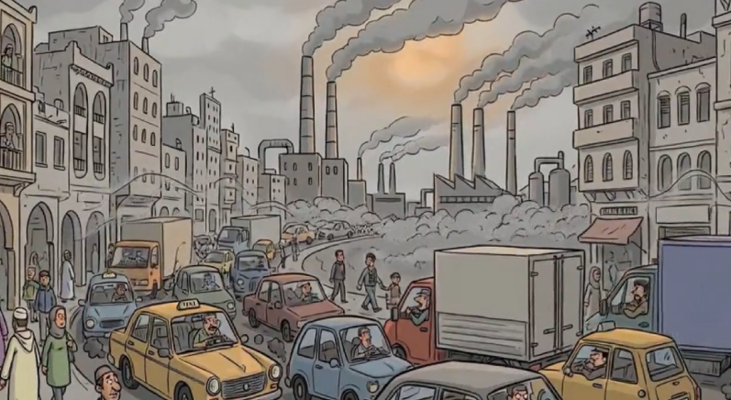
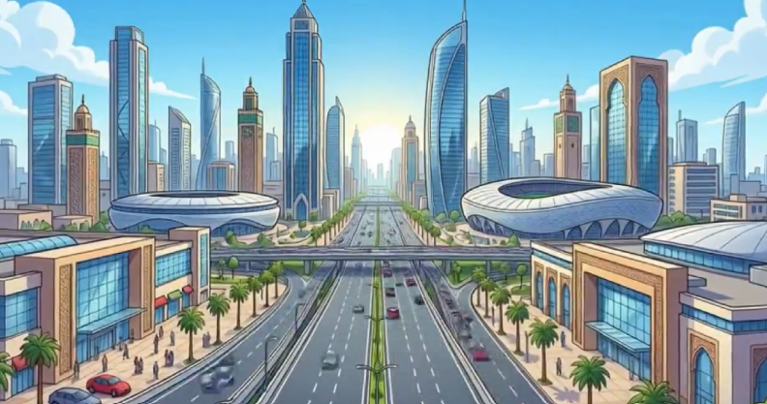
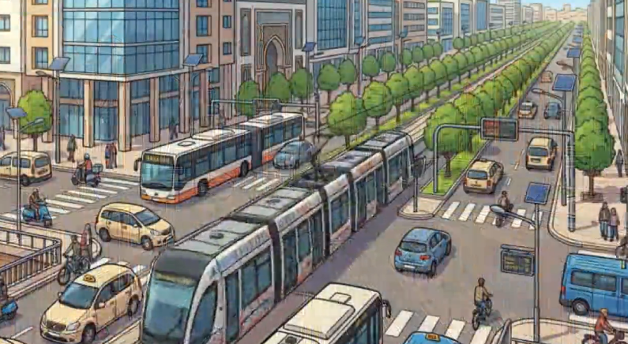
لاحظوا الصور أمامكم. ما الحكاية التي تذكركم بها؟ ما هي شخصياتها؟
اختــتام الحــصة
استـماع وتحدث
معــــــــــجم
افتتاح الحصة

Slide 25
من يأخذ الكلمة ويعيد سرد الحكاية انطلاقا من مشاهدها؟
اختــتام الحــصة
استـماع وتحدث
معــــــــــجم
افتتاح الحصة

Slide 26

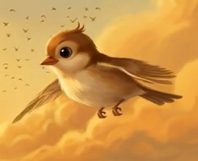
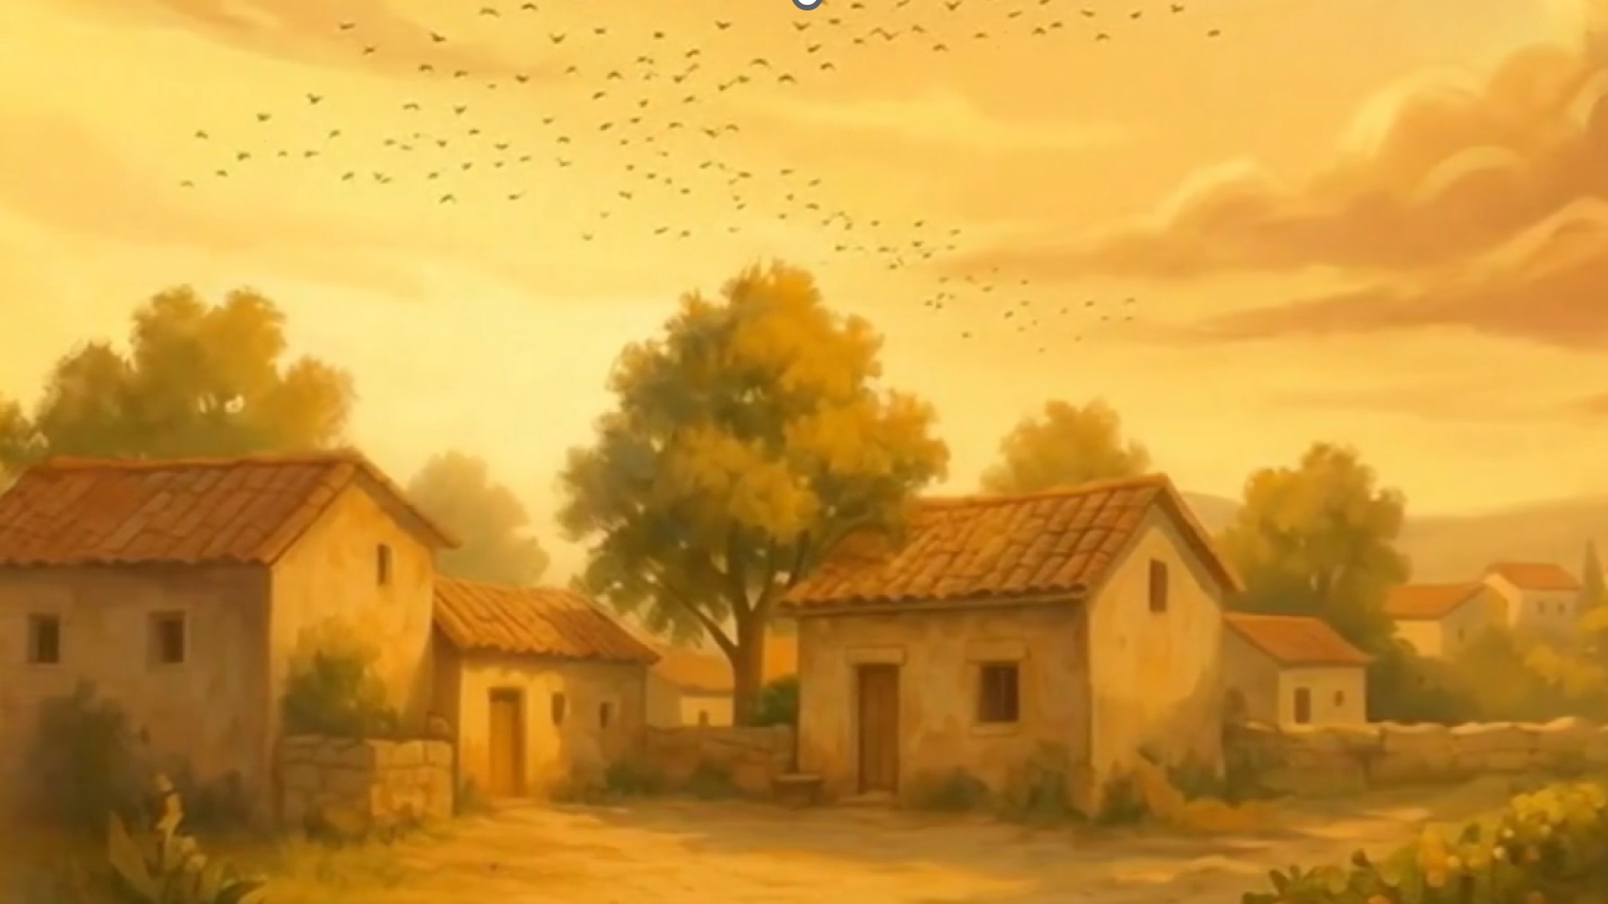
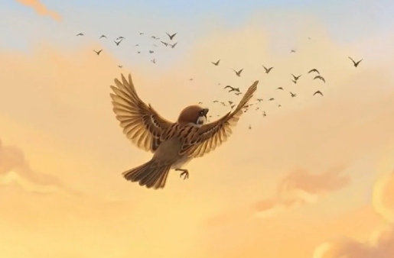
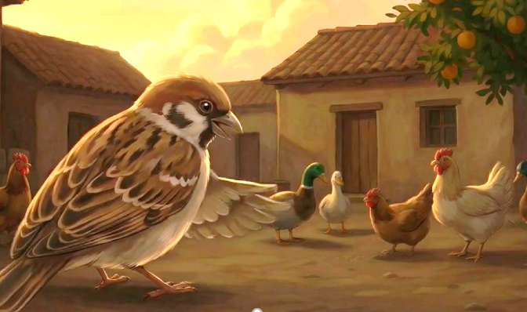
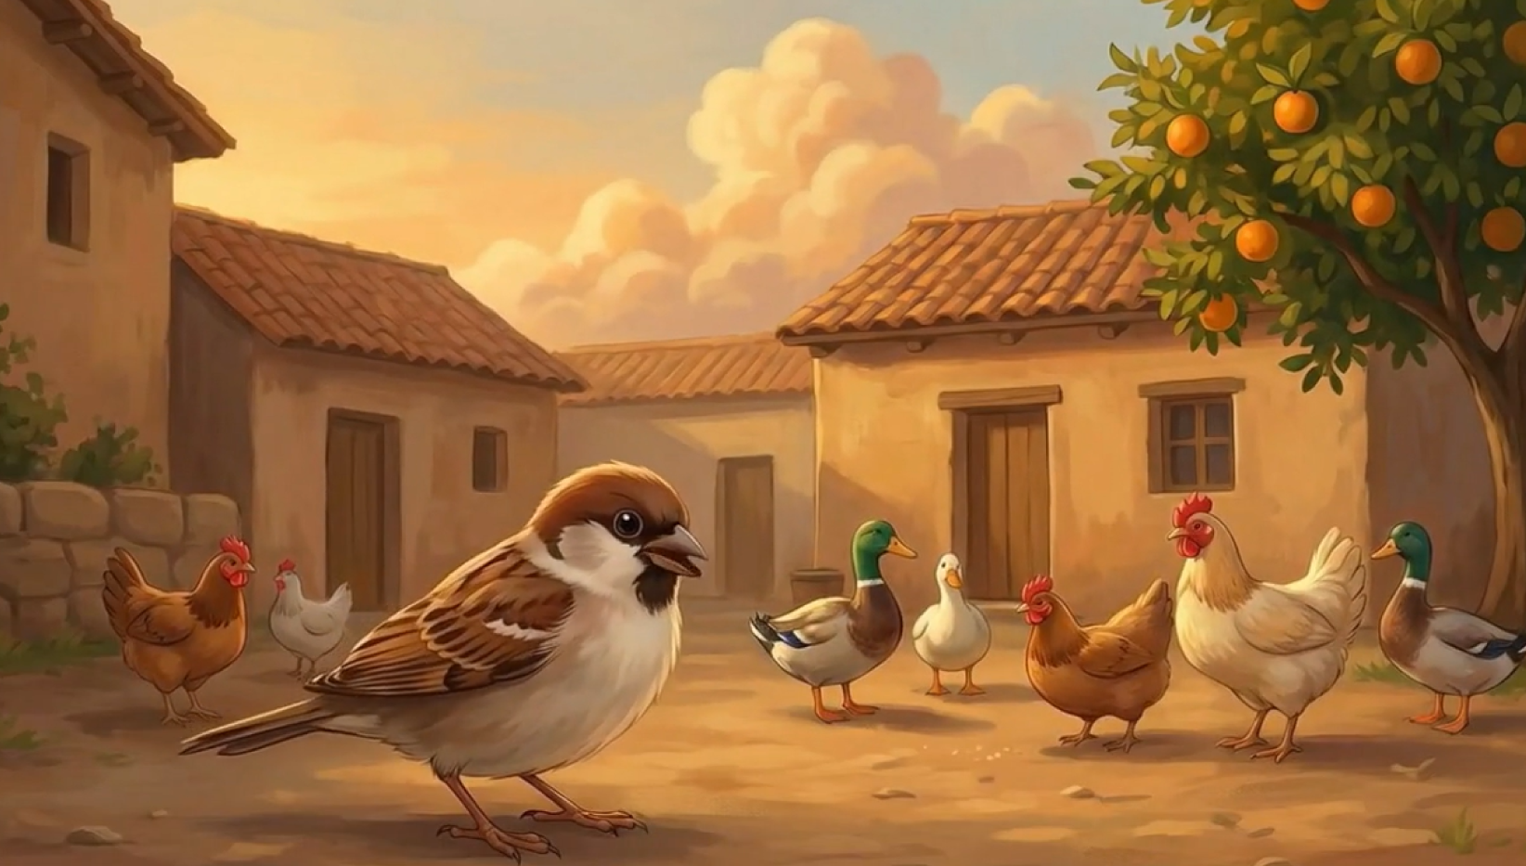
وما الحكاية التي تذكركم بها هذه المشاهد؟ ما هي شخصياتها؟
اختــتام الحــصة
استـماع وتحدث
معــــــــــجم
افتتاح الحصة

Slide 27
من يأخذ الكلمة ويسرد الحكاية انطلاقا من مشاهدها؟
اختــتام الحــصة
استـماع وتحدث
معــــــــــجم
افتتاح الحصة

Slide 28

نتذكر أساليب نستعملها للتعبير عما نفضله. من يقرأ؟ (دقيقة)
اختــتام الحــصة
استـماع وتحدث
معــــــــــجم
افتتاح الحصة
- يُفْرِحُني .................................، لكِنَّني أُفَضِّلُ ..........................
- يُعْجِبُني ................................، إِلّا أَنَّني أُفَضِّلُ .........................
- أُحِبُّ ...................................................................................
- .......... هُوَ/هِيَ أَفْضَلُ /أَجْمَلُ / أَحْسَنُ .....................................

Slide 29

عندما نصف شيئا: مكانا أو شخصا، نوظف صفات وجمل. هذه أمثلة من يقرؤها؟ (دقيقة).
اختــتام الحــصة
استـماع وتحدث
معــــــــــجم
افتتاح الحصة
حَزينٌ
عالِيَةٌٌ
جَميلَةٌ
صَغيرٌ
رائِعَةٌ
هادِئَةٌ
واسِعٌ
مُثْمِرَةٌ
مَناظِرُها خَلّابَةٌ
تَلْمَعُ تَحْتَ أَشِعَّةِ الشَّمْسِ
يَعْمَلونَ بِجِدٍّ
...............................

Slide 30
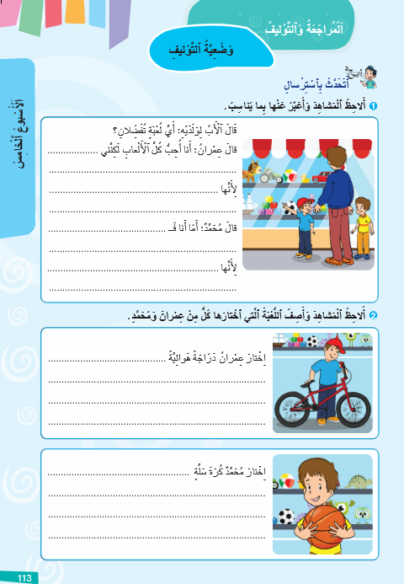
خذوا كراساتكم على الصفحة 113. من يقرأ التعليمة 1؟
اختــتام الحــصة
استـماع وتحدث
معــــــــــجم
افتتاح الحصة

Slide 31


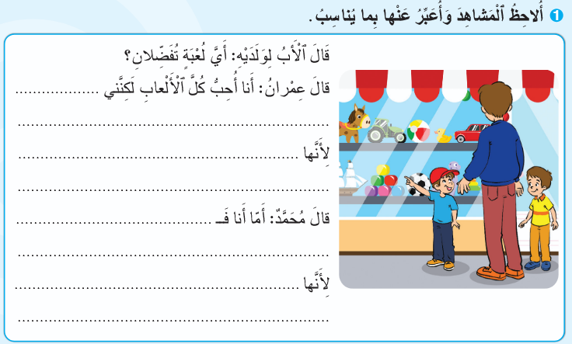
لاحظوا المشهد ثم استعدوا في دقيقة للعب دور كل من محمد وعمران باستعمال أساليب التفضيل.
اختــتام الحــصة
استـماع وتحدث
معــــــــــجم
افتتاح الحصة

Slide 32
أنا سألعب دور الأب. سأعين من يقوم بدور عمران ومن يقوم بدور محمد.
اختــتام الحــصة
استـماع وتحدث
معــــــــــجم
افتتاح الحصة

Slide 33
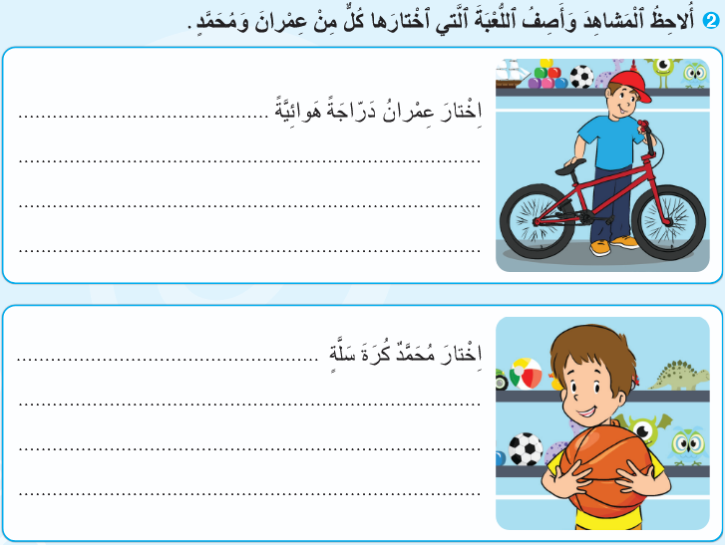
الآن لاحظوا في دقيقة المشاهد جيدا واستعدوا لوصف اللعبة التي اختارها كل طفل.
اختــتام الحــصة
استـماع وتحدث
معــــــــــجم
افتتاح الحصة

Slide 34
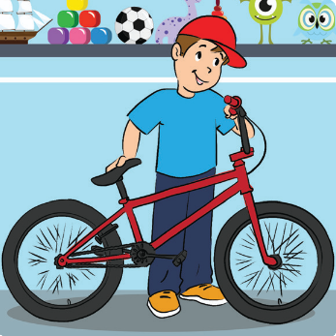
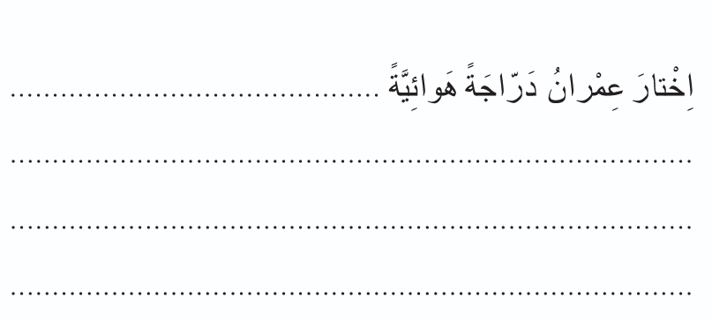
من يصف دراجة عمران؟ استمعوا جيدا.
يساعد الأستاذ المتعلمين بأوصاف أخرى مناسبة.
اختــتام الحــصة
استـماع وتحدث
معــــــــــجم
افتتاح الحصة

Slide 35
هذا وصف آخر. من يقرؤُه؟
اختــتام الحــصة
استـماع وتحدث
معــــــــــجم
افتتاح الحصة
جَميلَةً حَمْراءَ ٱللَّوْنِ، مُتَوَسِّطَةَ
ٱلْحَجْمِ تُناسِبُ عُمْرَهُ وَمُزَوَّدَةٌ بِعَجَلَتَيْنِ مَتينَتَيْنِ وَمَقْعَدٍ
مُريحٍ. مِقْوَدُها سَهْلُ ٱلتَّحَكُّمِ. إِنَّها دَرّاجَةٌ سَتُساعِدُ عِمْرانَ عَلى ٱللَّعِبِ وَٱلْحَرَكَةِ بِسُهولَةٍ في ٱلْحَيِّ.

Slide 36

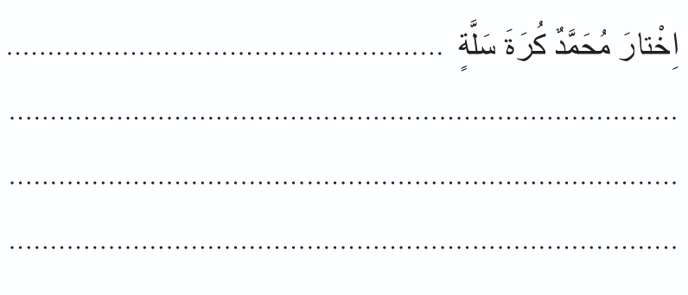
من يصف الكرة و اللعبة التي اختارها محمد؟ استمعوا جيدا.
يساعد الأستاذ المتعلمين بأوصاف أخرى مناسبة.
اختــتام الحــصة
استـماع وتحدث
معــــــــــجم
افتتاح الحصة

Slide 37
هذا وصف آخر. من يقرؤُه؟
اختــتام الحــصة
استـماع وتحدث
معــــــــــجم
افتتاح الحصة
حَمْراءَ مُسْتَديرَةَ ٱلشَّكْلِ وَكَبيرَةَ
ٱلْحَجْمِ. عَلَيْها خُطوطٌ سَوْداءُ.
كُرَةُ ٱلسَّلَّةِ لُعْبَةٌ جَماعِيَّةٌ تُلْعَبُ عَلى مَلْعَبٍ مُسْتَطيلٍ بَيْنَ فَريقَيْنِ. يُحاوِلُ كُلُّ فَريقٍ أَنْ يُدْخِلَ ٱلْكُرَةَ في سَلَّةِ ٱلْفَريقِ ٱلْآخَرِ.

Slide 38
اختتام الحصة
اختتام الحصة
ماذا تعلمت اليوم؟
الواجب المنزلي

Slide 39

ماذا تعلمتم؟
اختــتام الحــصة
استـماع وتحدث
معــــــــــجم
نشاط اعتيادي
مَنْ يُعَبِّرْ عَمّا يُفَضِّلُهُ مُسْتَعيناً بِٱلْأَساليبِ ٱلتّالِيَةِ؟
- يُفْرِحُني .................................، لكِنَّني أُفَضِّلُ ..........................
- يُعْجِبُني ................................، إِلّا أَنَّني أُفَضِّلُ .........................
- أُحِبُّ ...................................................................................
- .......... هُوَ/هِيَ أَفْضَلُ /أَجْمَلُ / أَحْسَنُ .....................................

Slide 40

الواجب المنزلي
اختــتام الحــصة
استـماع وتحدث
معــــــــــجم
نشاط اعتيادي
أُراجِعُ دُروسي وَأَسْتَعِدُّ لِفُروضِ ٱلْمُراقَبَةِ ٱلْمُسْتَمِرَّةِ
إِمْلاءٌ: التاء المربوطة والتاء المبسوطة (صفحات: 71 وَ107)
ظواهر لغوية: الجملة الفعلية ص 94 - الفعل المضارع 70 وَ82 .
المعجم: مفردات المرحلة الثانية ص 64 وَ 88
– المرادف ص 74 – عائلة الكلمة ص 100.
إنتاج كتابي: الوصف ص 72 وَ 96
قراءة: إستراتيجية الفهم الصريح ص 12 –إستراتيجية الفهم الضمني ص 68.
2. أُنْجِزُ ٱلْمَطْلوبَ عَلى ٱلصَّفْحَةِ 114.

Slide 41

أبطال الحصة هم ...........................................................................
اختــتام الحــصة
استـماع وتحدث
معــــــــــجم
نشاط اعتيادي

Slide 42


إلى اللقاء في الحصة المقبلة
اختــتام الحــصة
استـماع وتحدث
معــــــــــجم
نشاط اعتيادي

